Slide 1
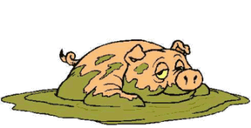
Domáce zvieratá a ich mláďatá

Slide 2
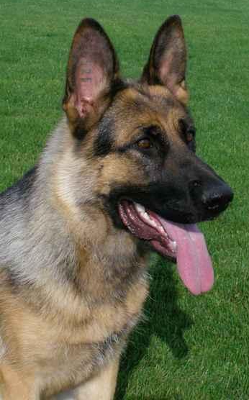
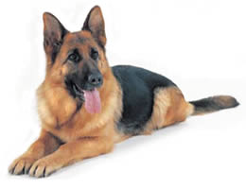
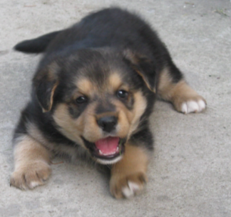
PES
Človek využíva psa pri rôznych úlohách: pes chráni stádo, prenasleduje a durí zver, prináša korisť, ťahá ťažké bremená, hľadá a zachraňuje ľudí, či stráži ich majetok.
pes
šteniatko
sučka

Slide 3
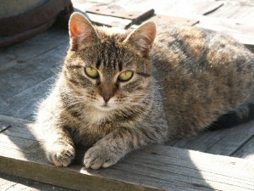
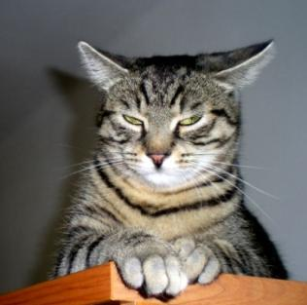
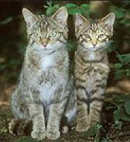
Mačka domáca
Je to mäsožravé zviera, má výnimočný sluch a zrak, má stiahnuteľné ostré pazúry.
Je užitočná, lebo loví myši.
mačka
kocúr
mačiatka

Slide 4
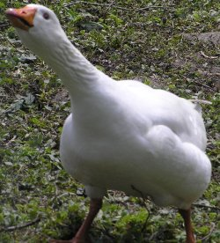
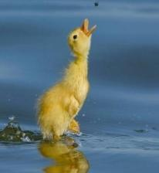
Hus domáca
Vyšľachtená je z husi divej. Poskytujú človeku mäso, tuk, perie. Husi sa živia najmä trávou, ktorú odštipkávajú zobákom.
hus
gunár
húsatko

Slide 5
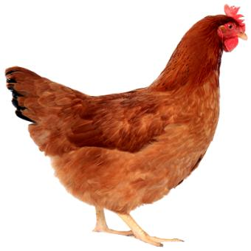
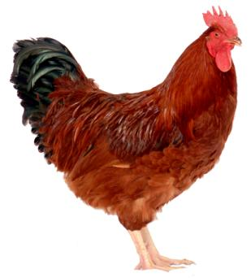
Kura domáca
Živí sa zrnom, v rozhrabanej zemi hľadá hmyz a červy. Odštipkáva aj šťavnaté časti rastlín. Potravu hľadajú na zemi, pričom zem rozhrabávajú. Kura domáca je dôležitý úžitkový vták. Nohy s pevnými pazúrmi sú dobré na hrabanie. Sliepka za deň znesie 1 až 2 vajcia.
kohút
sliepka
kuriatko

Slide 6
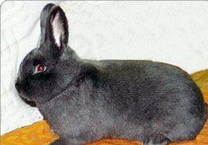
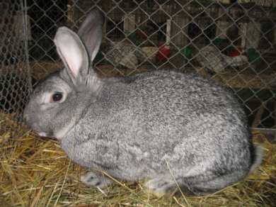
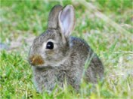
Králik domáci
Králiky sa chovajú ako domáci miláčikovia, ale aj úžitkové zvieratá (človek ho chová pre mäso, kožu a kožušinu). Telo králika je pokryté srsťou. Veľké ušnice zabezpečujú králikom vynikajúci sluch. Živý sa trávou, môže dostávať aj suchý chlieb a tenké konáriky na ohrýzanie.
Samec
Samica
Králiček

Slide 7
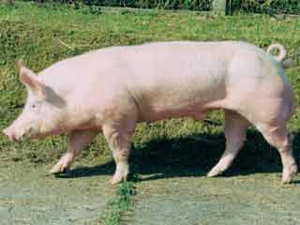
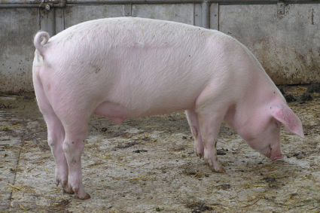
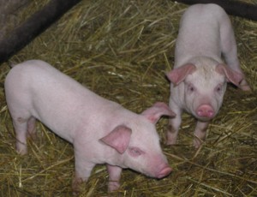
Sviňa domáca (ošípaná)
Je všežravá. Človek ju kŕmi rastlinnou potravou, napríklad repou kŕmnou alebo šrotom – rozomletými semenami obilnín. Človek chová sviňu domácu kvôli mäsu a koži.
Prasnica
Kanec
Prasiatka

Slide 8
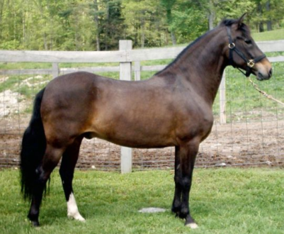
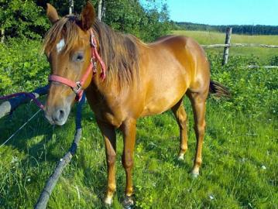
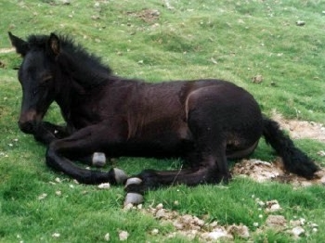
Kôň domáci
Koňa domáceho kŕmi človek rastlinnou potravou, najmä senom a ovsom. Kone chovajú ľudia najmä na športové účely, na rekreačné jazdenie a ťažné kone na pomoc pri práci v lese.
Kobyla
Žrebec
Žriebä

Slide 9
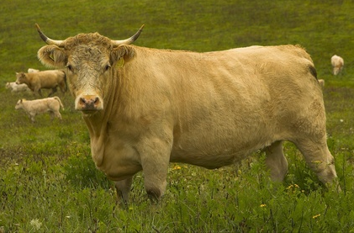
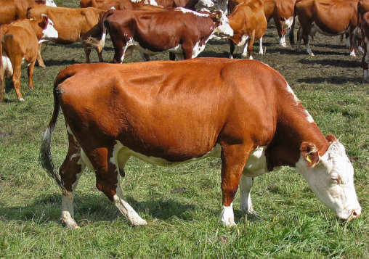
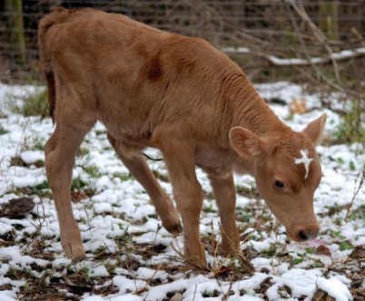
Tur domáci - krava
Nazýva sa aj hovädzí dobytok. Človek ho chová najmä kvôli mäsu, mlieku, koži. Samicu, ktorá ešte nemá mláďa nazývame jalovica. Samicu ,ktorá porodí prvé mláďa a začne dávať mlieko, nazývame dojnica.
Býk
Krava
Teľa

Slide 10
Pomenujte tieto domáce zvieratá!

Slide 11
Zabavte sa!
http://infovekacik.infovek.sk/2005-marec/vyskusajme.php
Vyskúšajte sa, či vieš nájsť zvieracie rodinky
http://infovekacik.infovek.sk/2005-marec/omalovanka.php
Vymaľujte obrázok!

